Slide 1

Simple Flyway Logistics
Nejc Vrčon Zupan, Bernard Kuchler, Luka Šveigl, Gašper Lavrih

Slide 2
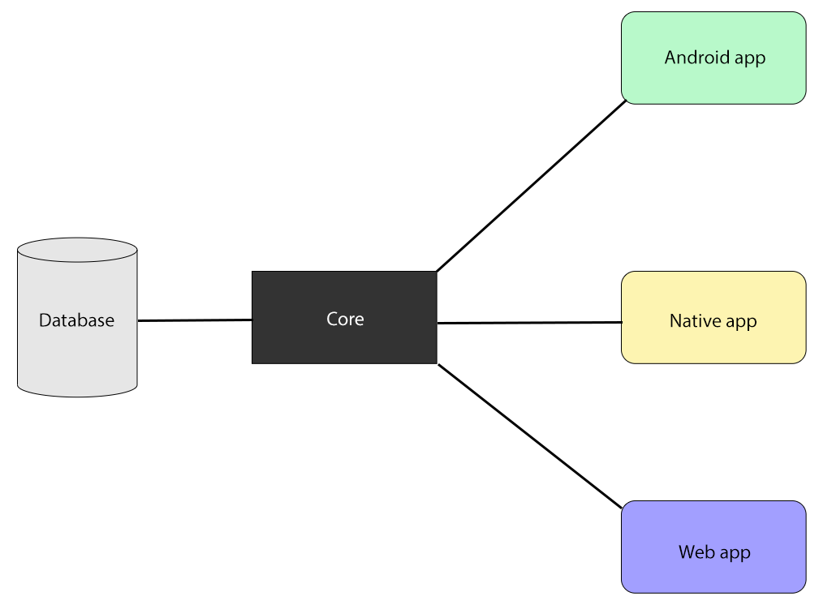
Arhitektura

Slide 3
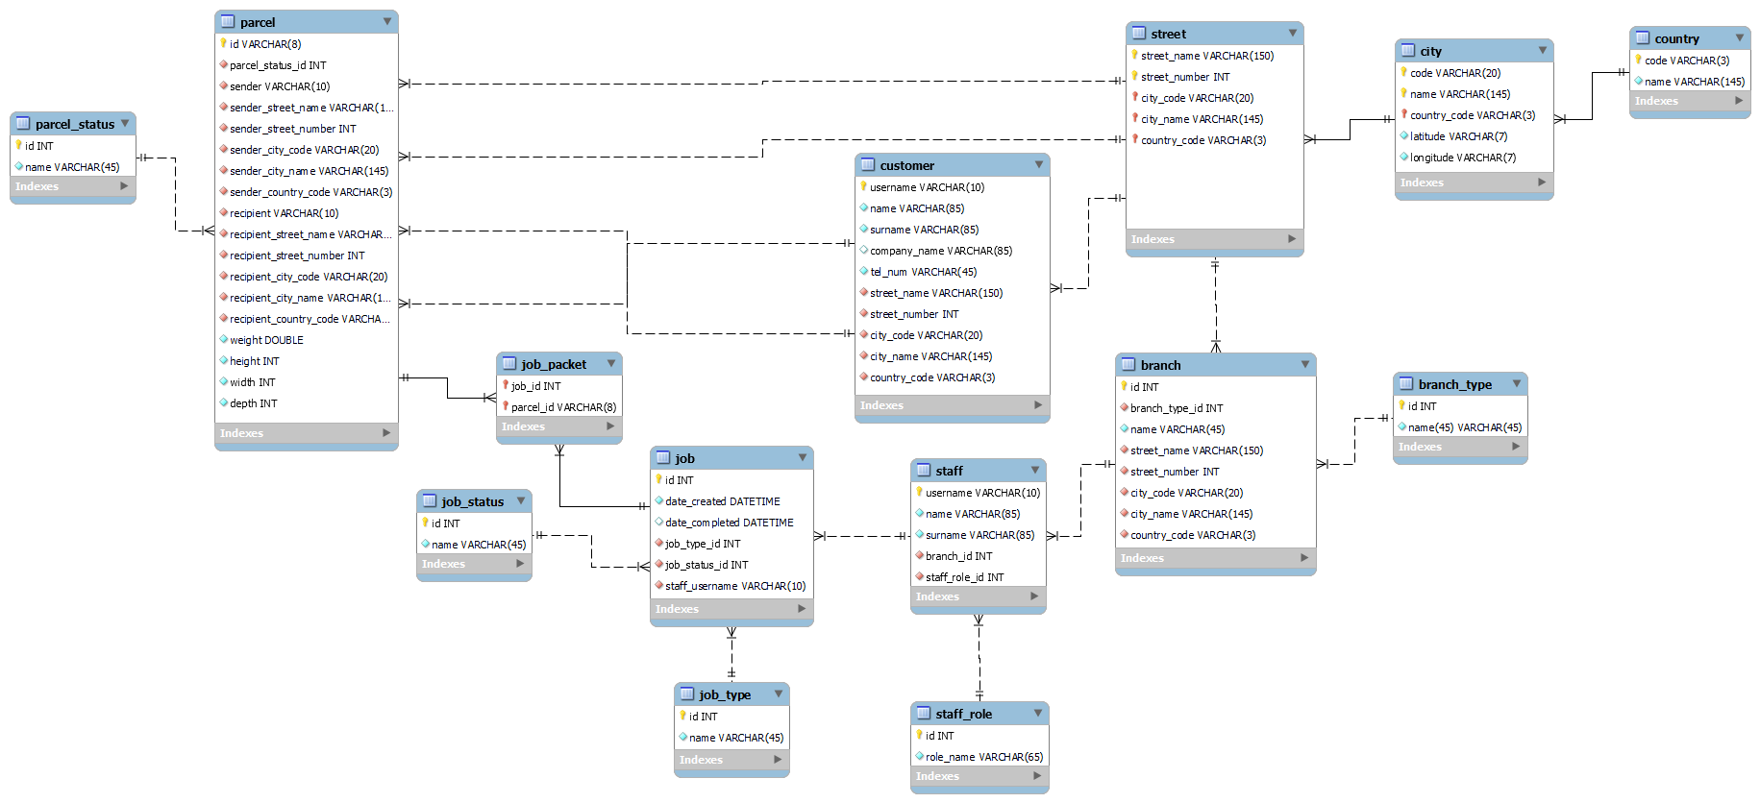
Podatkovni model

Slide 4
Podatkovna baza
Gostovanje na DigitalOcean
MySQL
33 držav, 565984 poštnih številk

Slide 5
Core
Povezuje ostale komponente projekta z bazo
Vsebuje implementacije:
Povezave s podatkovno bazo
Logiranja upravljanja s podatkovno bazo
Raznih funkcij, uporabljenih v projektu (Utils)

Slide 6
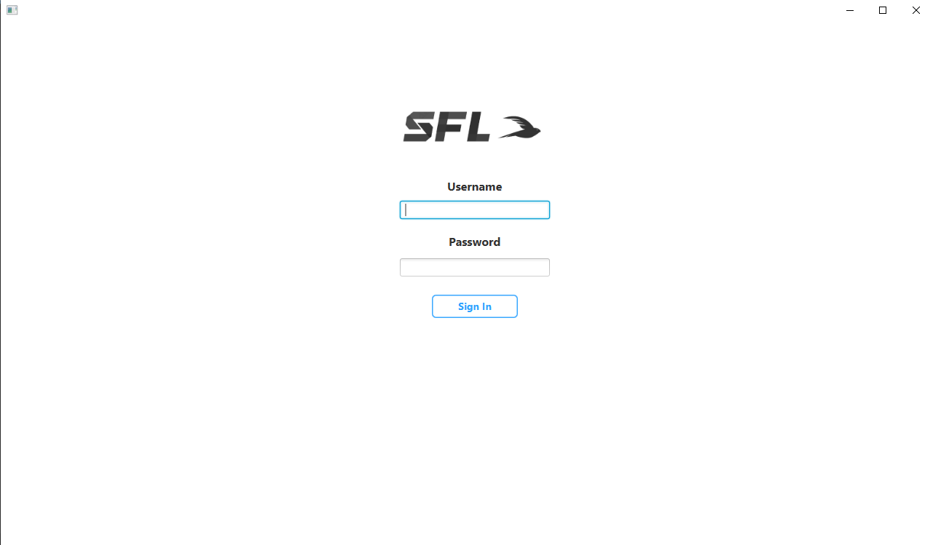
Native UI

Slide 7
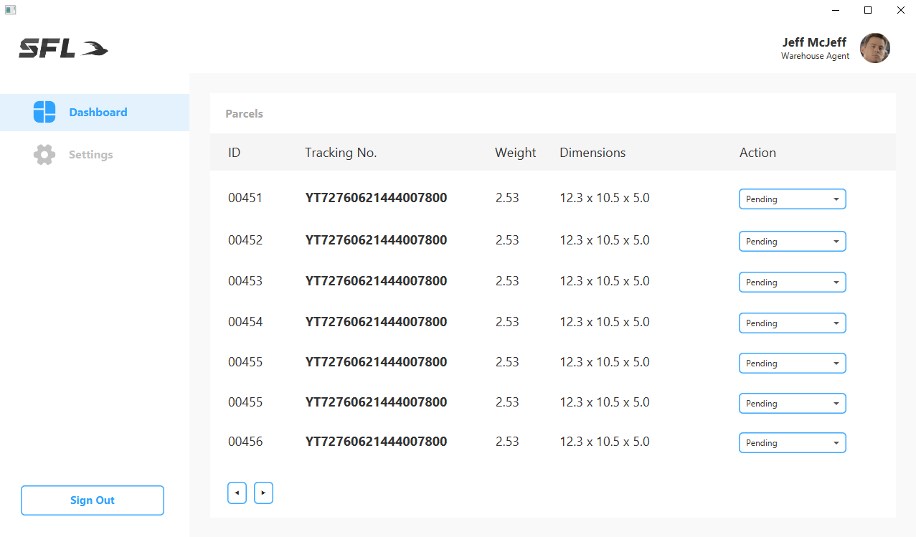

Slide 8
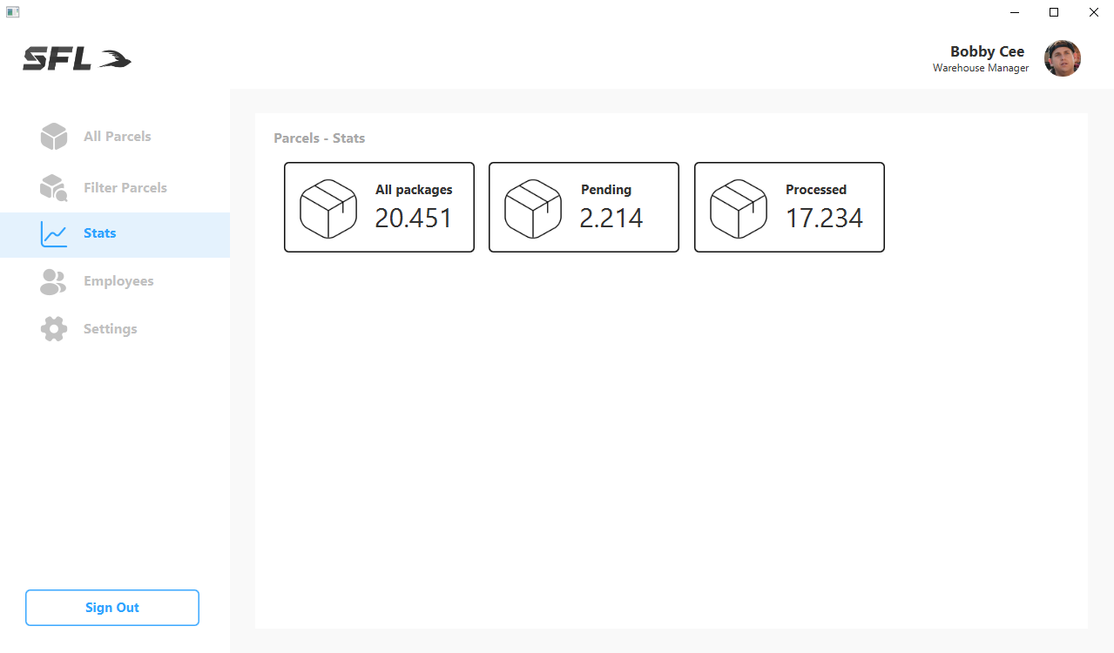

Slide 9
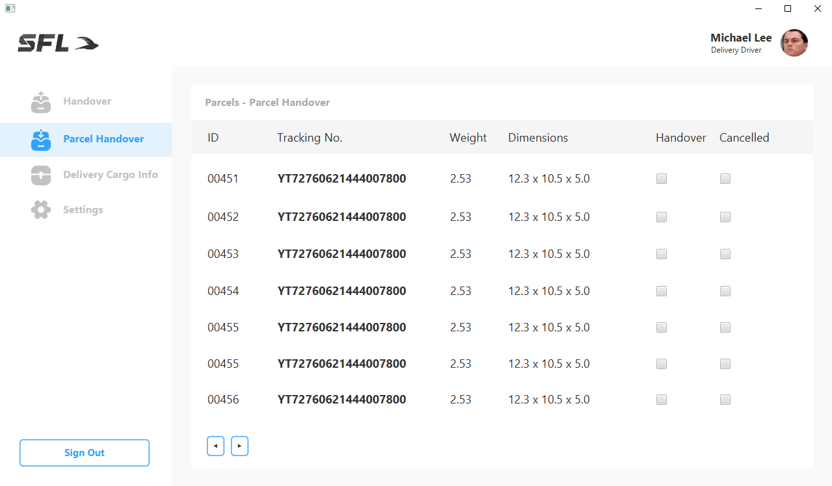

Slide 10
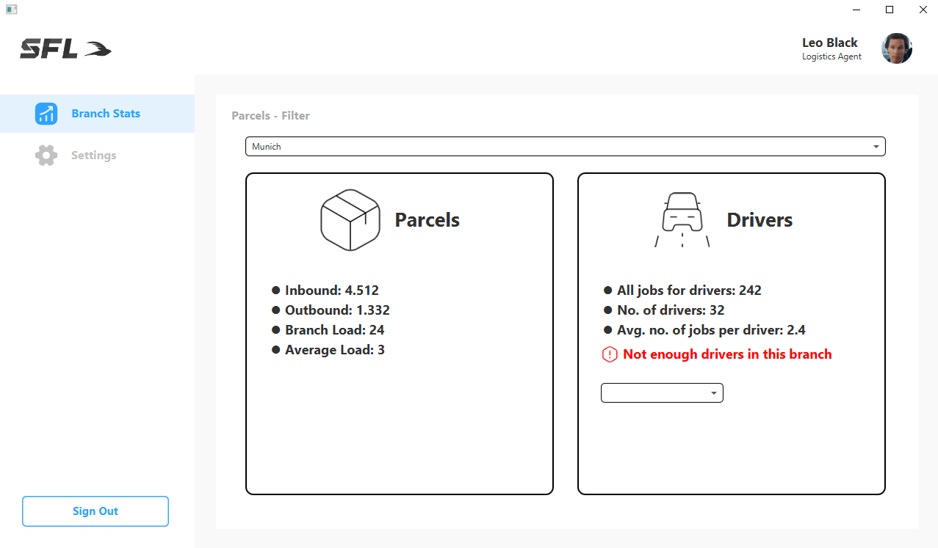

Slide 11
Web app
Stranka se bo lahko prijavila in spremenila naslov dostave
Tracking (vsi z šifro paketa)

Slide 12
Android app
Namenjen skladiščnikom in dostavljalcem
Namesto gumbov oz. checkboxov bo potrebno skenirati QR kode paketov
Tako preprečujemo lenost uslužbencev in jim zagotavljamo boljšo mobilnost

Slide 13


Slide 14




Finančni načrt
V finančni načrt smo dodali končno pogostitev… no
Tedenski oddih: Prestige Worldwide Ibiza
Najem jahte: 120 000€
Hrana in pijača: 10 000€
Storitve ☺: 15 000€

Slide 15

Vprašanja?

